Slide 1

Виртуальные туры по программе реновации

Slide 2


ИДЕЯ ПРОЕКТА
1
В рамках пилотного проекта по размещению QR-кодов на строительных площадках проведен опрос на портале "Активный гражданин". Жители Москвы дали предложения по развитию проекта, отметив следующие аспекты:
не хватает сведений об объектах социальной инфраструктуры рядом со строящимся домом
хочется увидеть строящийся дом в дополненной реальности или фотографии «было - стало»
не хватает возможности перехода на 3D-тур по дому и придомовой территории
По информации, полученной от префектур, жители хотели бы видеть, как будет выглядеть их район после завершения переселения и строительства по Программе реновации.

Slide 3
ОПИСАНИЕ ПРОЕКТА
2
Главной целью проекта является повышение уровня информированности граждан о реализации Программы реновации Программы реновации. Виртуальные туры создаются в соответствии с утверждёнными ППТ.
Для реализации данного проекта было решено использовать визуализацию концепции застройки на месте сносимых домов в виртуальном 3D туре с возможностью переключения в режим реального времени (карта текущей застройки).
Виртуальный 3D тур создается с помощью технологии WebGL, благодаря которому любой житель города сможет увидеть интересующий его район застройки с любого устройства (Компьютеры, смартфоны, планшеты на ios и android платформах).
Сроки реализации:
Планируется создать виртуальные туры по 88 утверждённым ППТ по Программе реновации.
3 недели
1 неделя
Проектирование, моделирование и разработка
Тестирование
Среднее значение срока реализации для одного квартала/микрорайона - один месяц.
Notes:
В описание проекта добавь, что виртуальные туры создаются в соответствии с утвержденными ППТ.
Все заголовки выровняй по левому краю.
Также здесь укажи, что входит в функционал проекта:
- возможность прогуляться по району в формате компьютерной игры
Сравнить в формате было/стало
Прочитать информацию об объектах
Посмотреть в режиме полета
Посмотреть в режиме 3д
Посмотреть карту

Slide 4
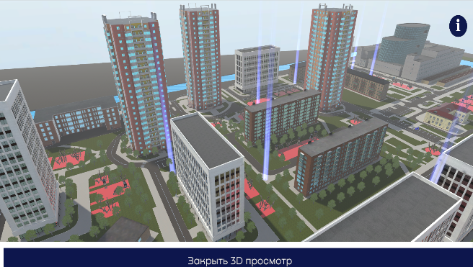
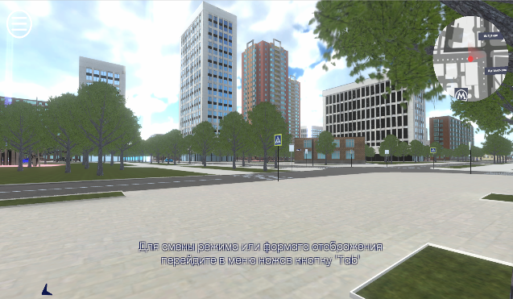
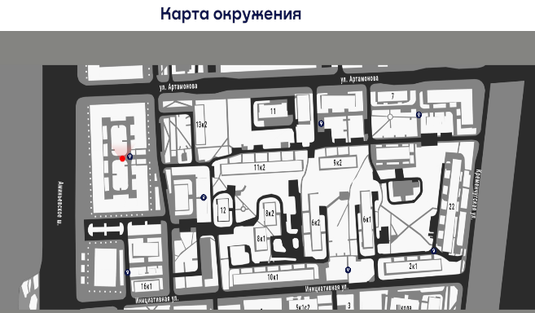
ОПИСАНИЕ ПРОЕКТА
3
Функциональность виртуального 3D тура
Открыв приложение на любом устройстве, пользователь сможет выбрать 3 режима просмотра района:
Режим полета
Пользователь движется по определенно заданному маршруту имя возможность рассматривать окружение.
Основной режим
Пользователь сам управляет движением и может пойти в любом направлении. В этом режиме есть возможность подойти к информационному стенду и узнать информацию об объектах. Также по всему району расставлены места, в которых можно увидеть район в настоящем времени.
Дополнительные возможности
Имеется возможность открыть карту окружения, которая показывает текущее местоположение, точки к которым можно переместится, названия улиц и номера домов.
Во время самого тура в правом верхнем углу находится мини-карта, которая показывает местоположение, направление улиц и метро.
В режиме 3D просмотра можно открыть слои и инфографику, чтобы наглядно увидеть
3D просмотр
В данном режиме можно увидеть весь район с высоты птичьего полета. Имеется возможность приближать и отдалять район, а также перемещаться по нему.

Slide 5
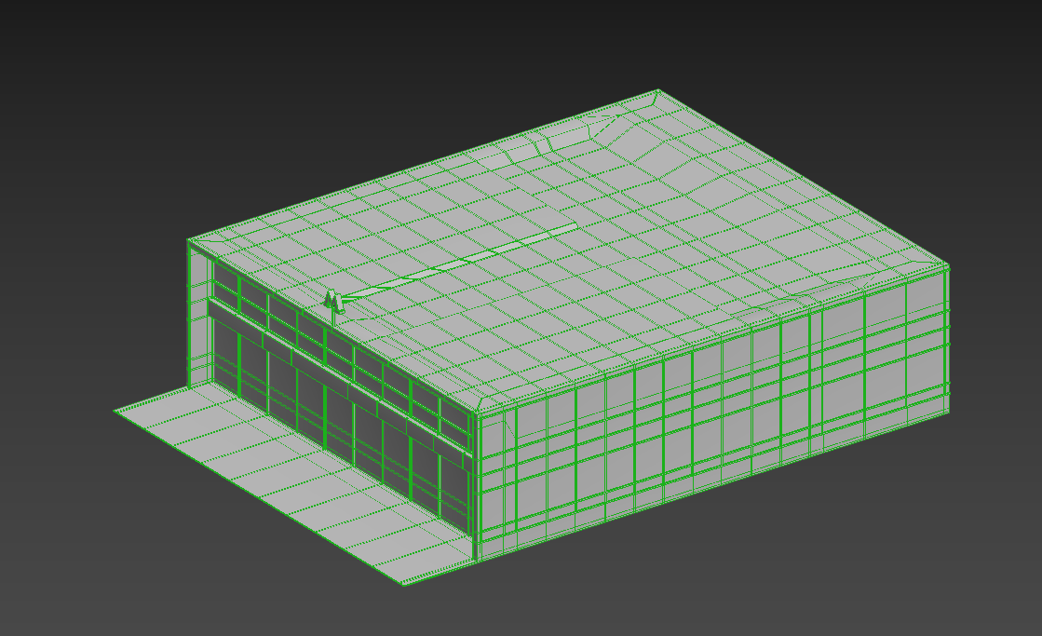
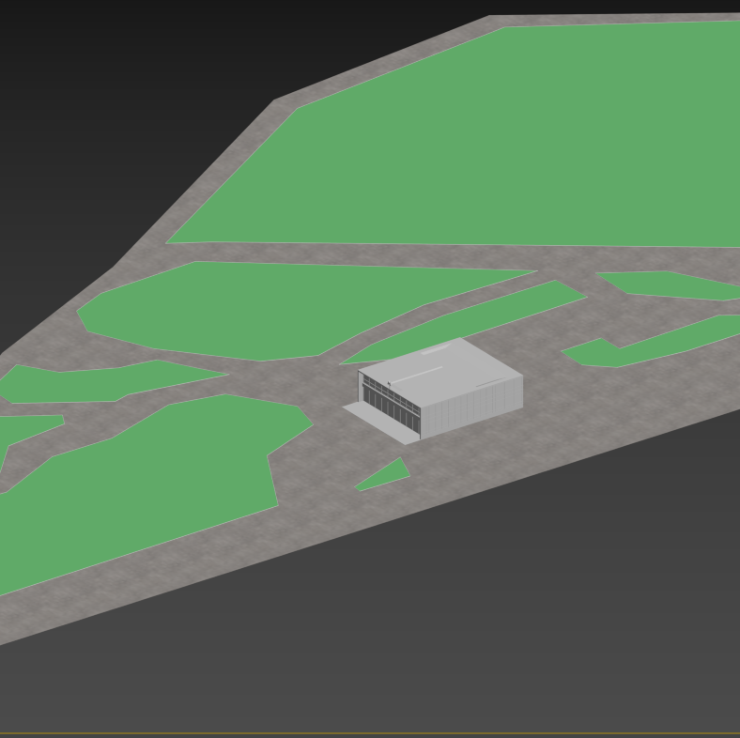
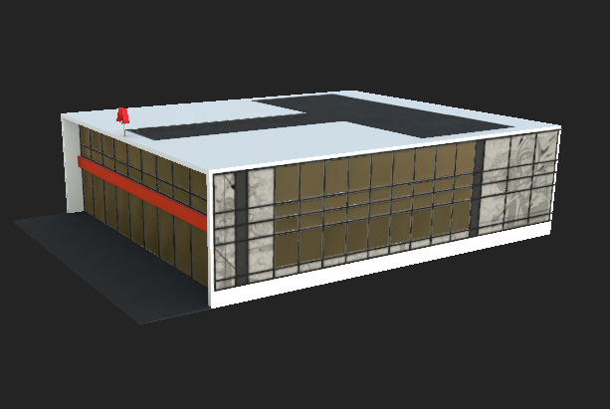
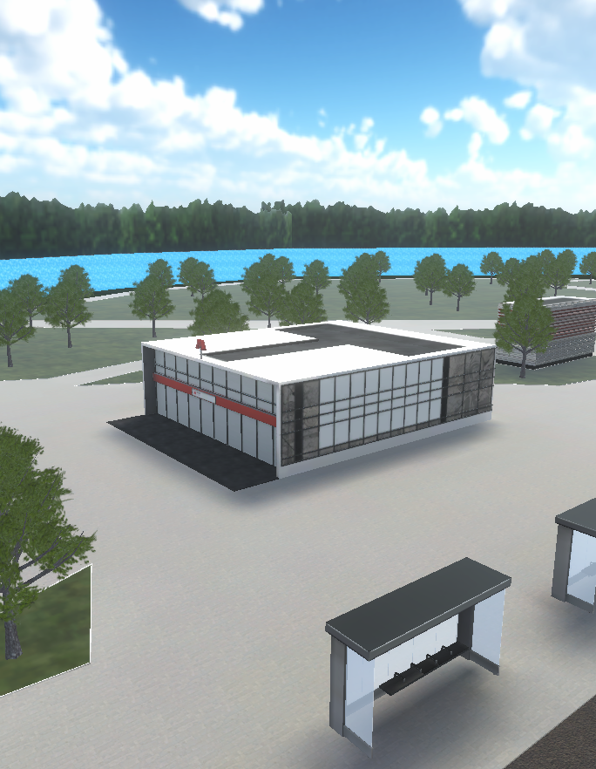
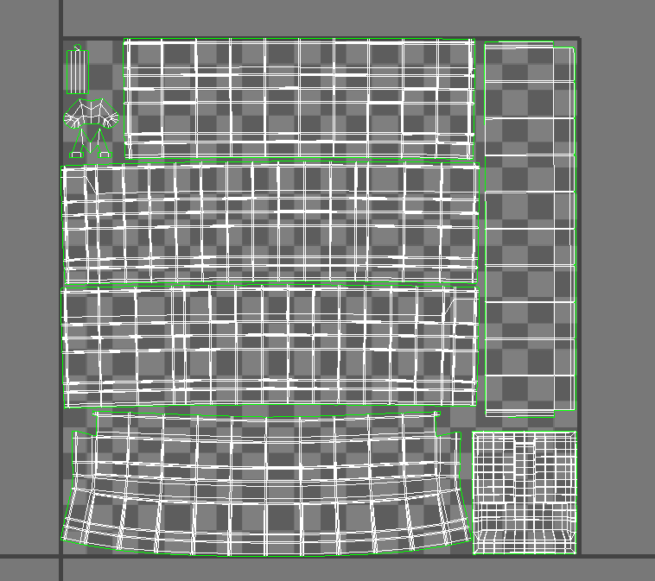
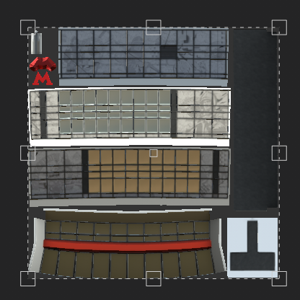
АЛГОРИТМ СОЗДАНИЯ 3D-МОДЕЛЕЙ
4
1) Чтение материалов по объекту: чертежей, дизайн-плана, визуализации и др. материалов. Импорт чертежей/изображений здания в трёхмерную программную среду.
2) Анализ фасадов здания и разбивка его на модули (равные элементы).
3) Полигональное моделирование фасадов здания и сборка готовых фасадов согласно плану. Моделирование прилегающих территорий.
4) Группировка 3D-объектов (фасадов) в единую 3d-модель. Подготовка к текстурированнию.
5) Создание материалов и текстурных карт и наложение их на 3d-модель здания.
6) Экспорт 3d-модели в формат .fbx.
7) Экспорт .fbx в игровой движок с последующей оптимизацией под мобильные устройства. Настройка освещения, материалов.
3,4)
5,6)
3,4)
3,4)
5,6)
7)

Slide 6
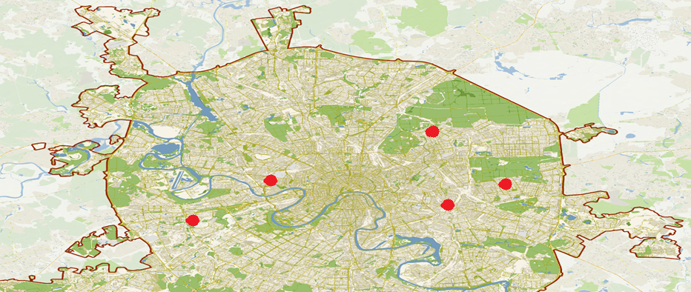
Список районов
5
В настоящее время разработаны 10 виртуальных туров по следующим районам:
ЗАО, Район Фили-Давыдково, кварталы 124, 125, 126
ЮВАО, Район Нижегородский, квартал 79
ЦАО, Район Пресненский, кварталы 798, 800
ВАО, Район Богородское, квартал 19б
ВАО, Район Перово, микрорайоны 11-12, 21-22; 23-24, 29; 68

Slide 7
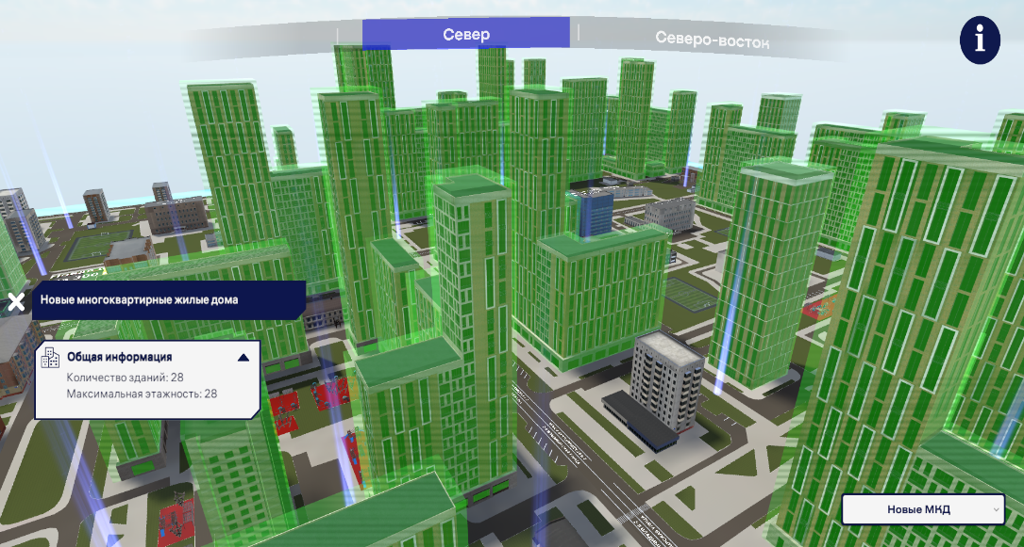
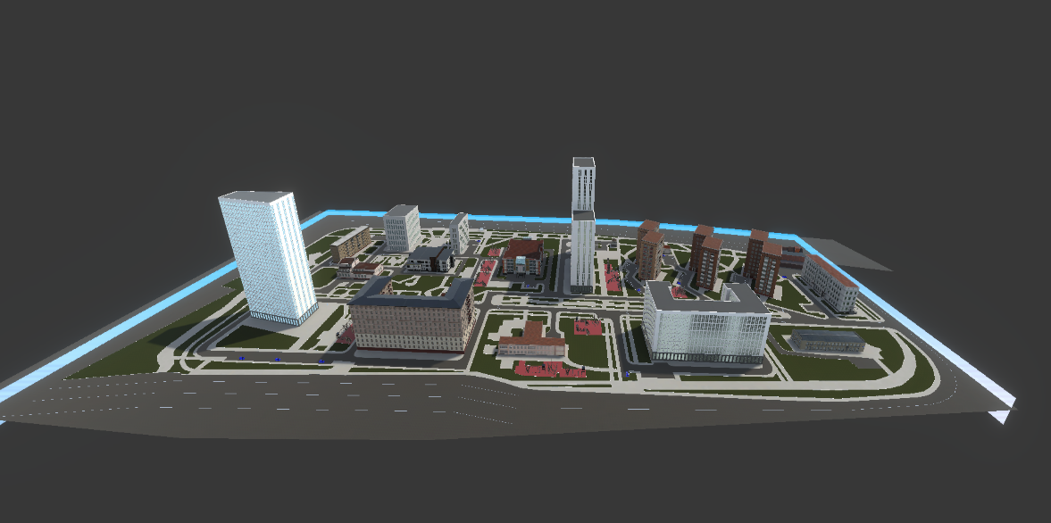
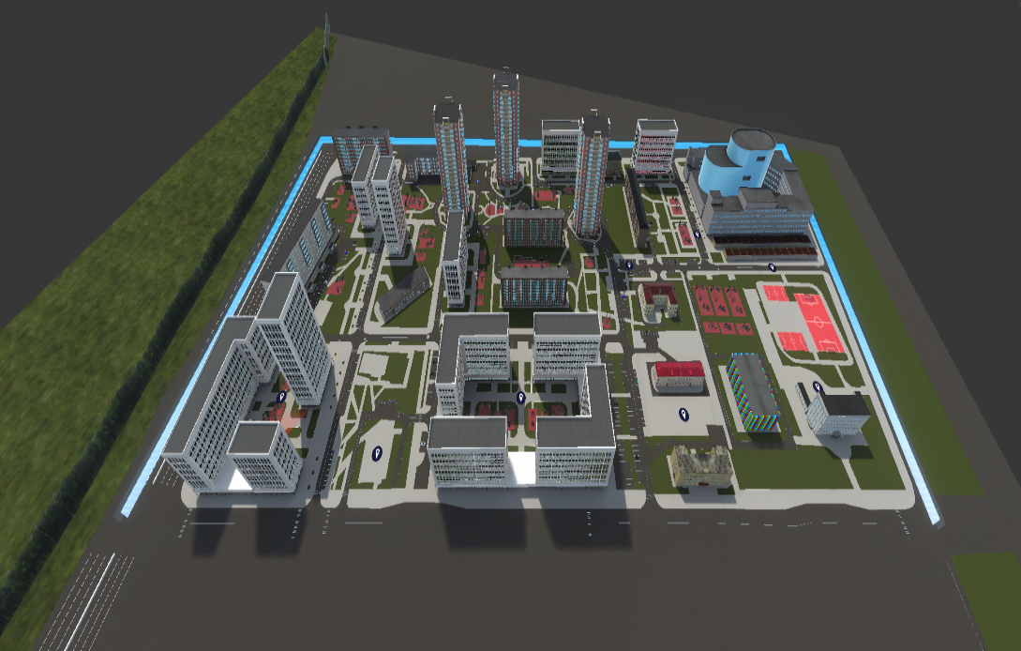
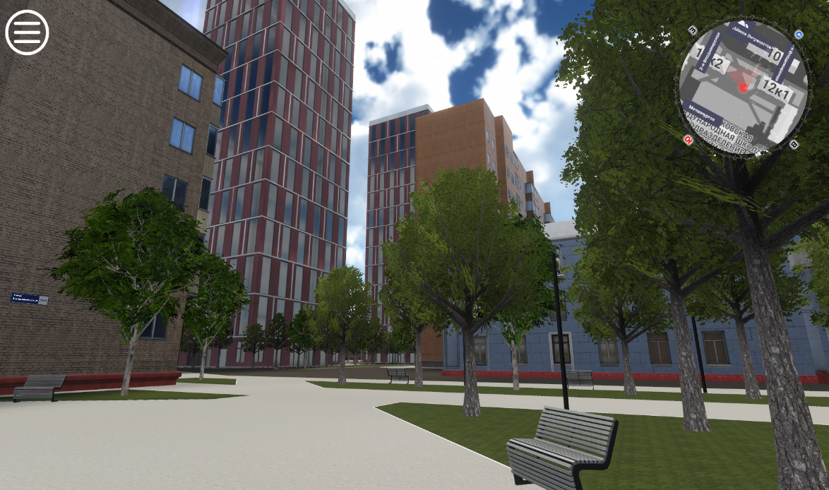
Скриншоты
6
Слои и инфографика 11-12, 21-22 микрокварталов района Перово, ВАО
Режим 3D просмотра 79 квартала района Нижегородский, ЮВАО
Режим 3D просмотра 124 квартала района Фили-Давыдково, ЗАО
Основной режим 68 микроквартала района Перово, ВАО

